Slide 1
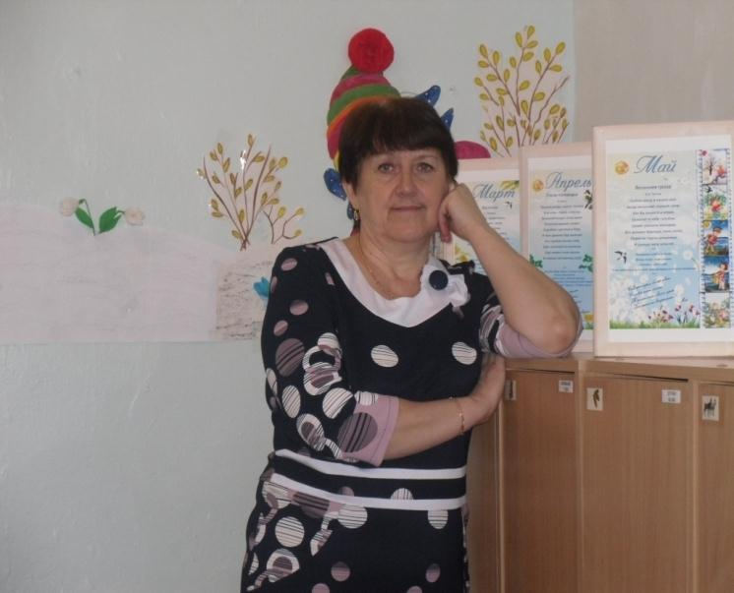
МБОУ «Начальная школа - детский сад №27
Портфолио
Магомедовой Заиры Сайгидмагомедовны

Slide 2
Немного о себе.
Дата рождения: 06.08.1972г.
Наличие квалификации – высшая
(приказ №42 по УО от 07.04.2021г.)
Образование – высшее педагогическое
В 1994году окончила Дагестанский государственный Педагогический институт
квалификация – учитель французского Языка и русский литература
Педагогический стаж работы – 13лет
В данном учреждении – 7лет

Slide 3
Курсы повышения квалификации:
2020год – «Современные подходы к организации и содержанию дошкольной организации
2019год – «Организация развивающей предметно-пространственной среды в соответствии с ФГОС ДО
2018год – «Обучение навыкам оказания первой помощи»
2018 год- «Физкультурно – оздоровительный технологии для ослабленных детей и подростков в образовательных организациях.
2021 год- « Основы оказания первой помощи»
2015 год – «Организация образовательной деятельности, в контексте ФГОС
дошкольного образования

Slide 4
Профессиональная переподготовка. 1.Учреждение дополнительного профессионального образования « Махачкалинский центр повышения квалификации»,2017 год « Физическая Культура». 2.

Slide 5
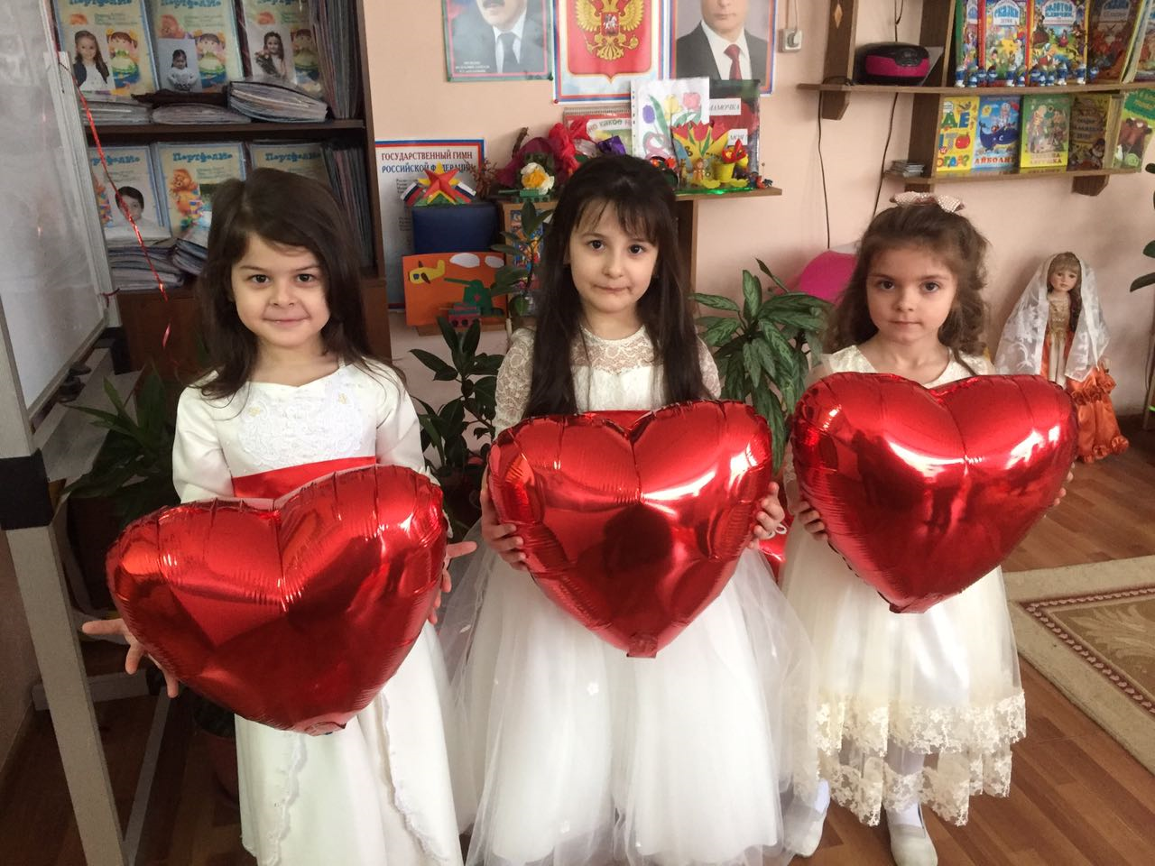
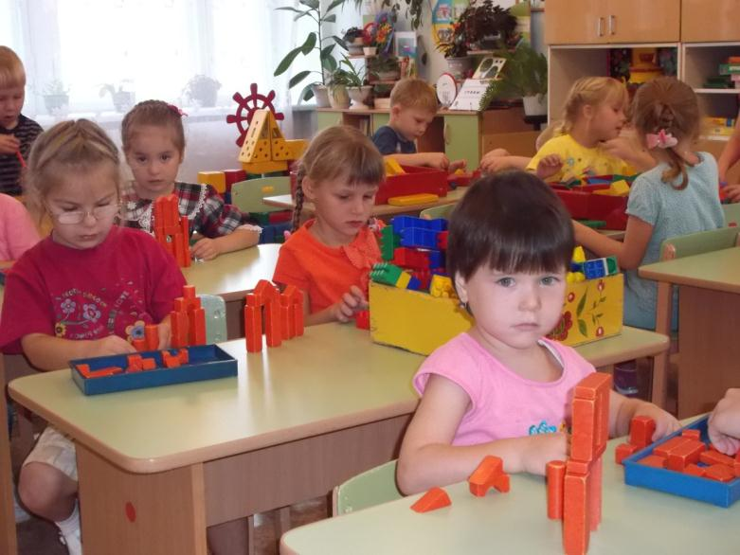
Мой девиз по работе:
«…как прошло детство, кто вел ребенка за руку в детские годы, что вошло в разум и сердце из окружающего мира – от этого зависит, каким человеком станет сегодняшний малыш» В.А.Сухомлинский

Slide 6
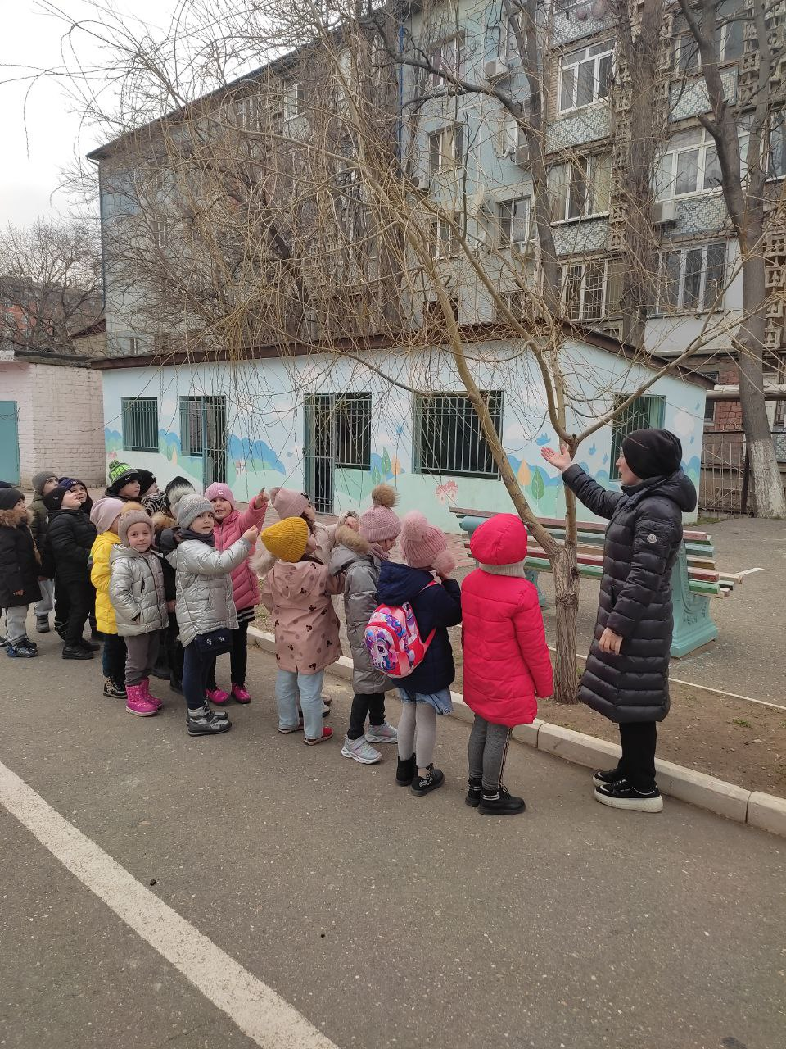
Педагогическое кредо
В детском садике быть воспитателем
Каждодневное сложное дело,
Нужно чутким быть, добрым, внимательным,
Чтоб за каждого сердце болело!

Slide 7
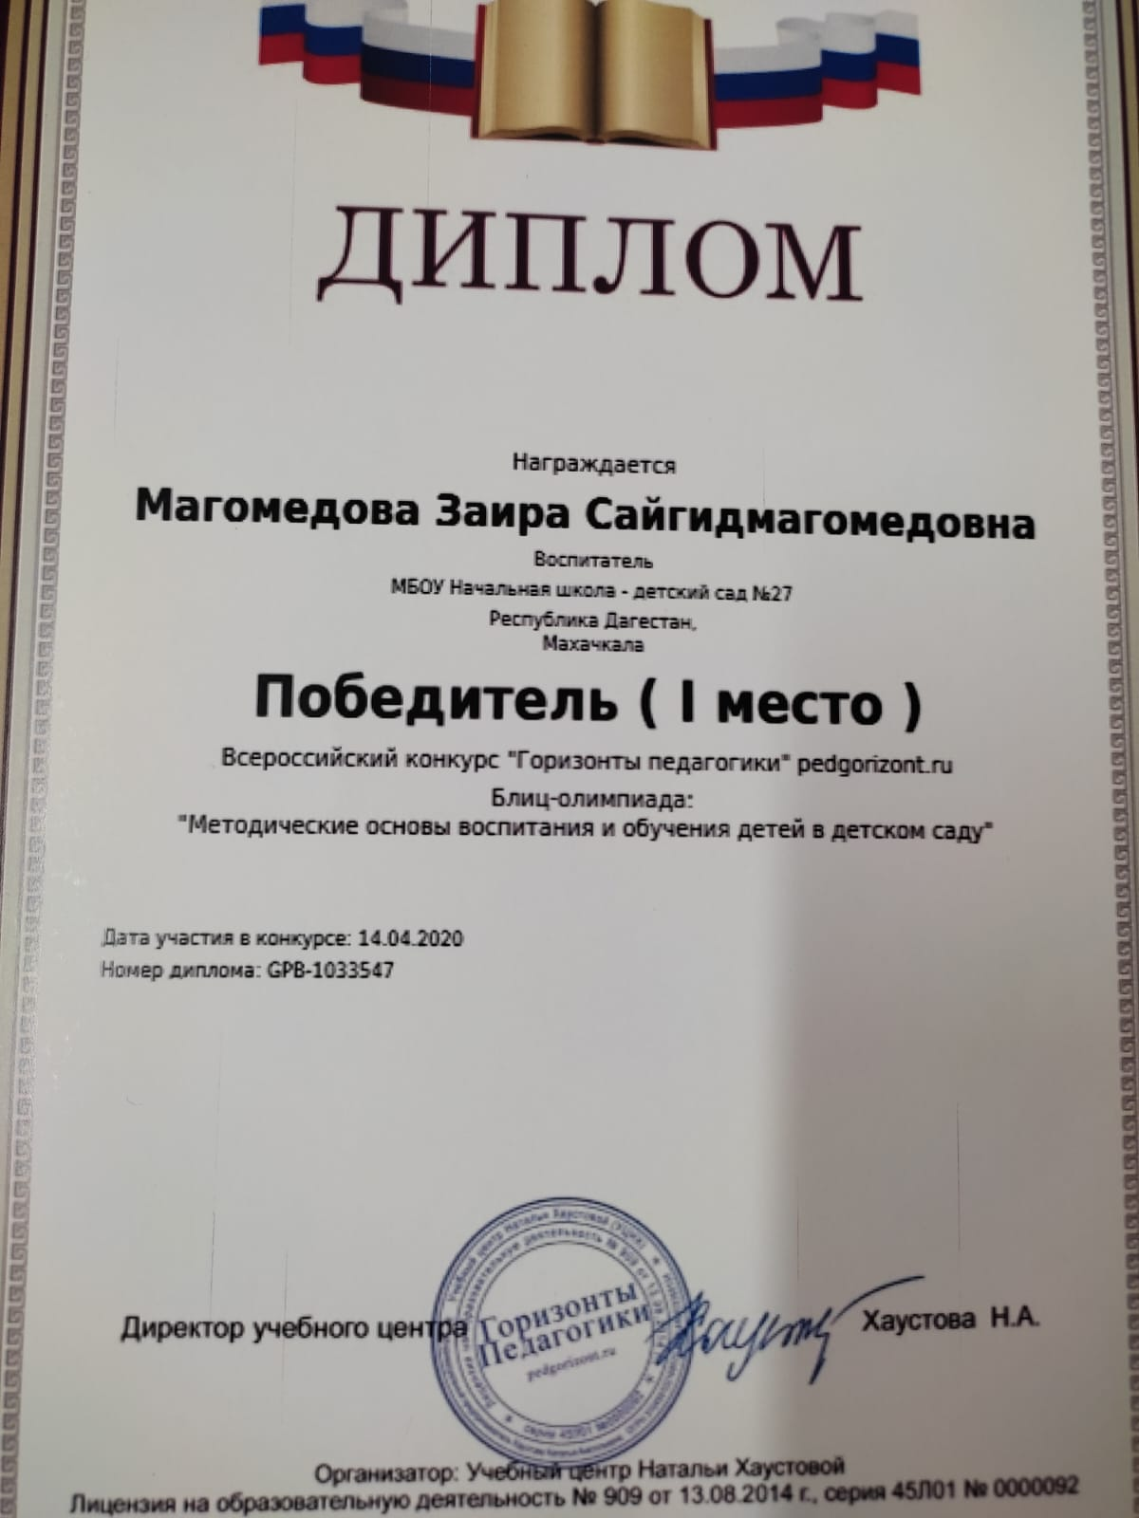
Участие в конкурсах

Slide 8
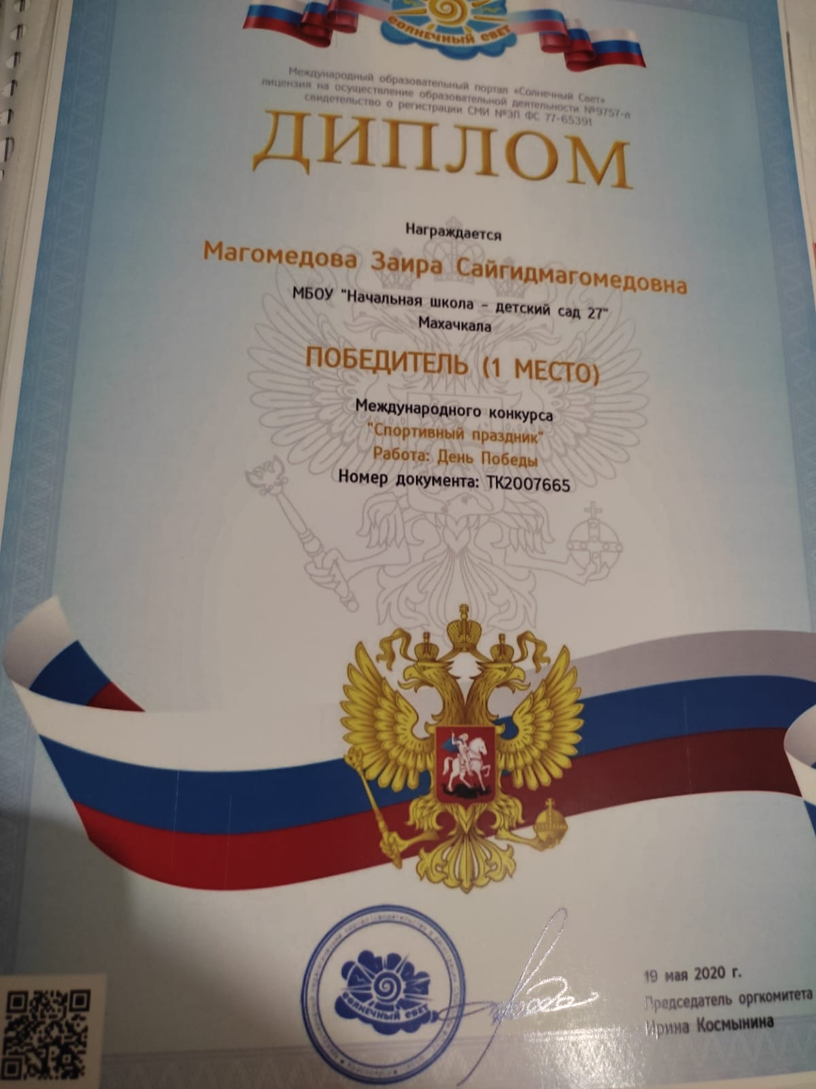
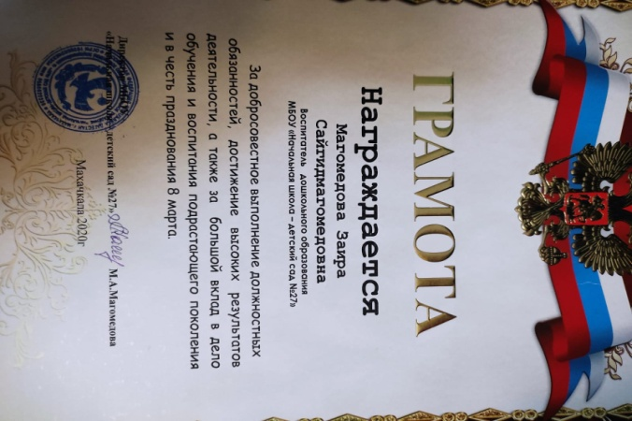
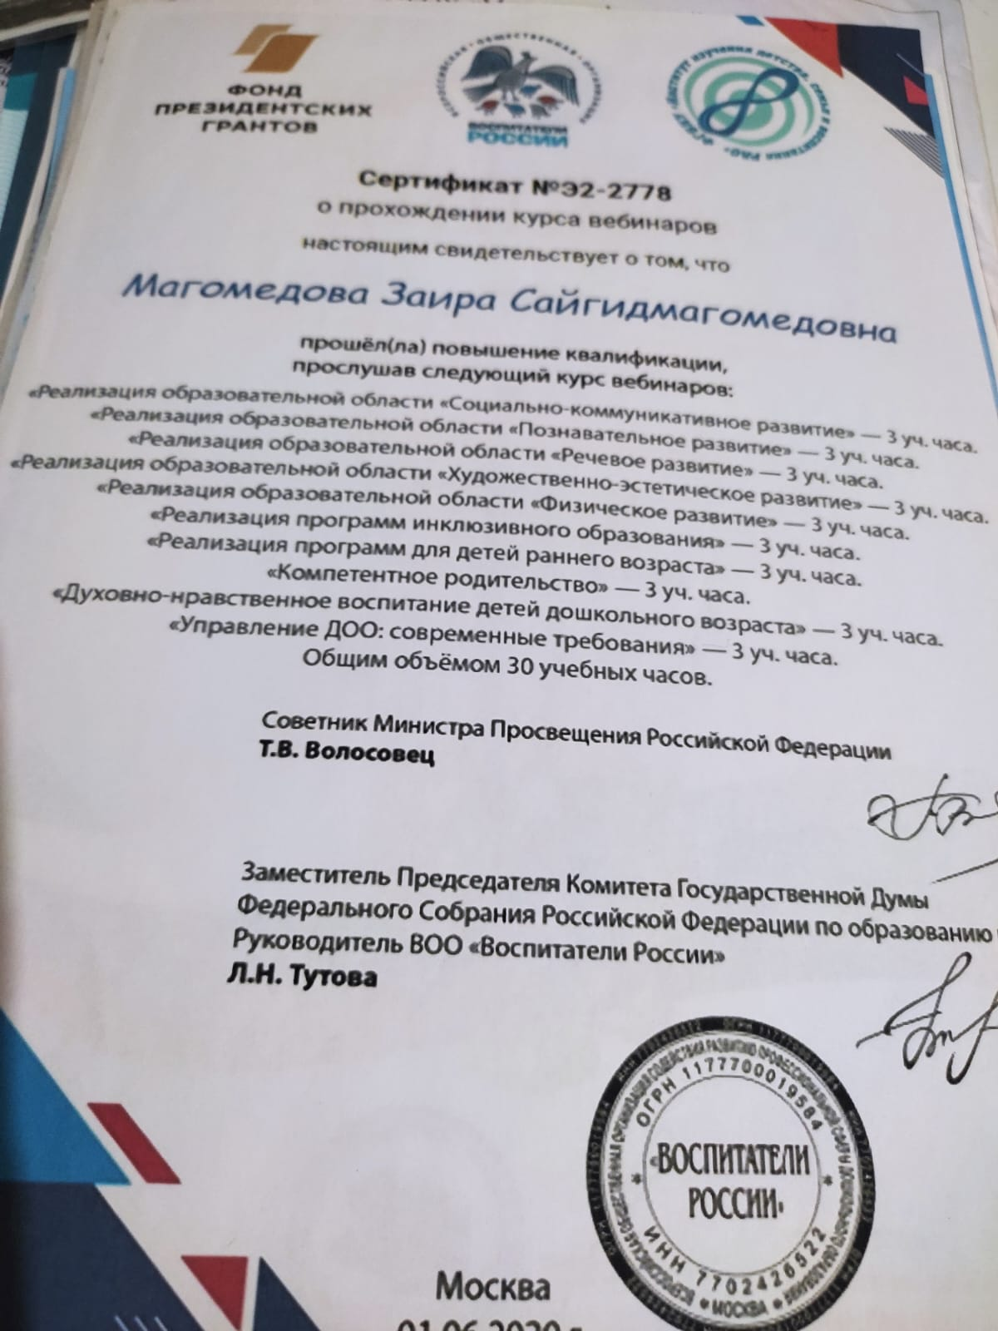
Награды

Slide 9
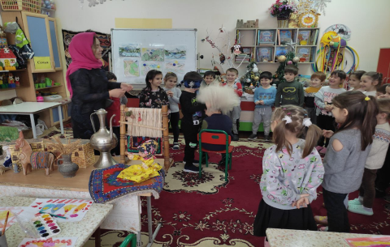
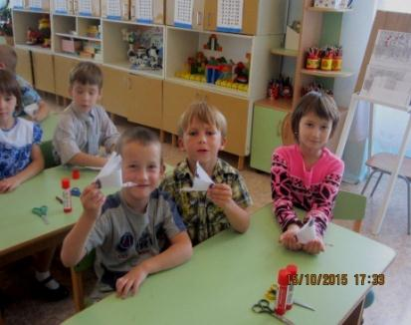
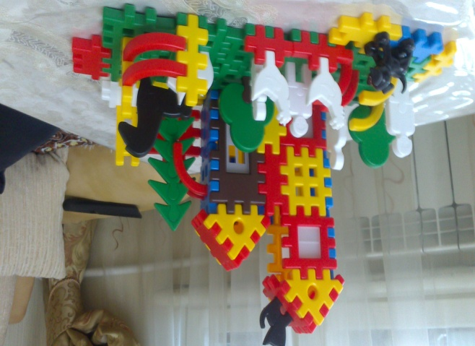
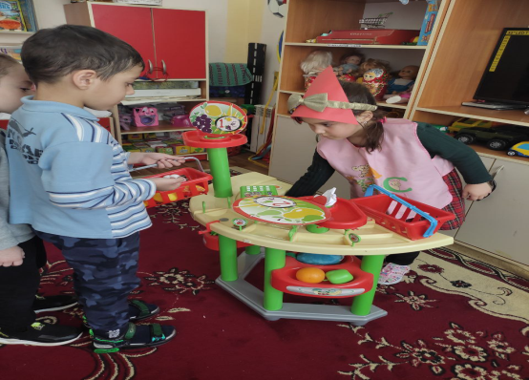
Образовательный процесс осуществляю
по следующим направлениям:
Социально-коммуникативное
Художественно-эстетическое
Познавательное
Физическое
Речевое

Slide 10
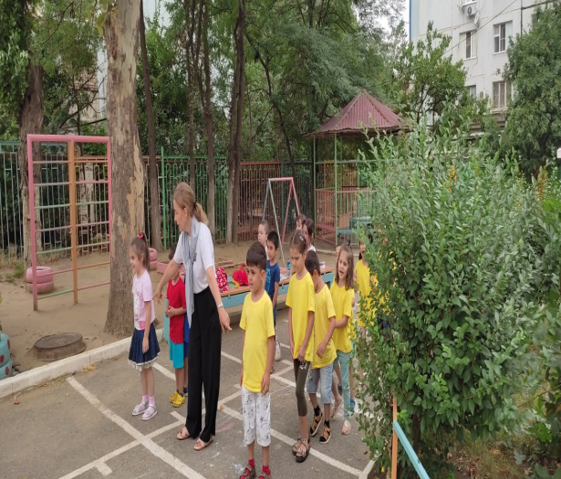
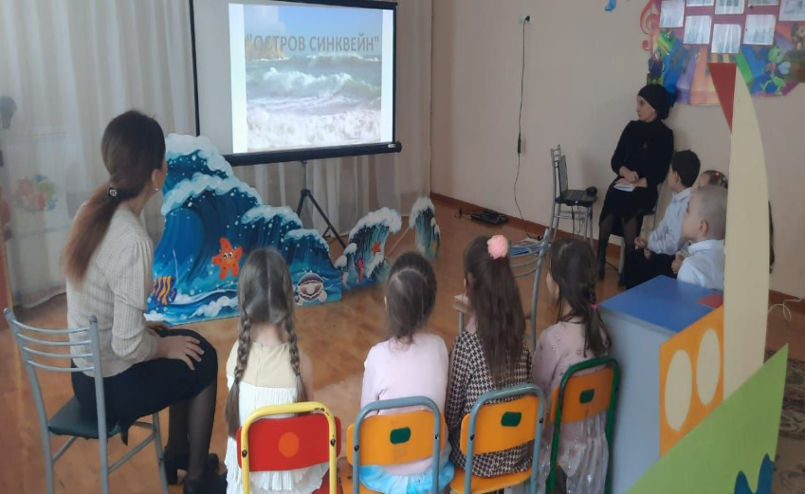
ИСПОЛЬЗОВАНИЕ СОВРЕМЕННЫХ ОБРАЗОВАТЕЛЬНЫХ ТЕХНОЛОГИЙ
ЗДОРОВЬЕ
СБЕРЕЖЕНИЕ
ЭКОЛОГИЧЕСКИЕ
МНЕМОТЕХНИКА
СОЦИОИГРОВАЯ
ИНТЕРАКТИВНОЕ
СРЕДСТВО
ПРОЕКТНЫЙ
МЕТОД

Slide 11
Открытые
занятия
Открытые
занятия
Конкурсы
Игра
встречи
труд
Занятие-
путешествие
экскурсии
Праздники,
развлечения
Праздники,
развлечения
Занятие-
соревнование
Просмотр
диафильмов
Компьютерные
игры
Формы
работы
Рассматривание
картин
Формы
работы
Занятие-
тренинг
презентации
Творческие
задания
Творческие
задания
Художественное
слово
Художественное
слово
Дидактическая
игра
конкурсы
Проблемные
задания
Дидактические
игры

Slide 12
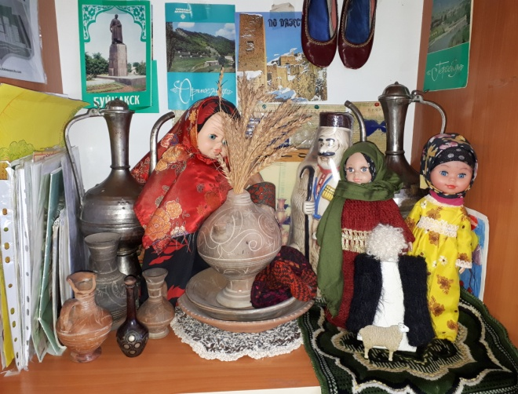
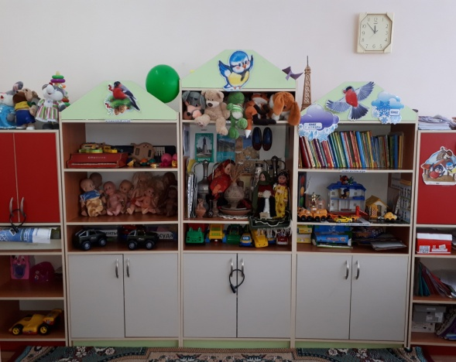
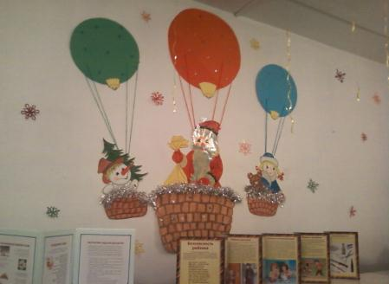
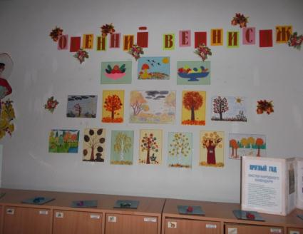
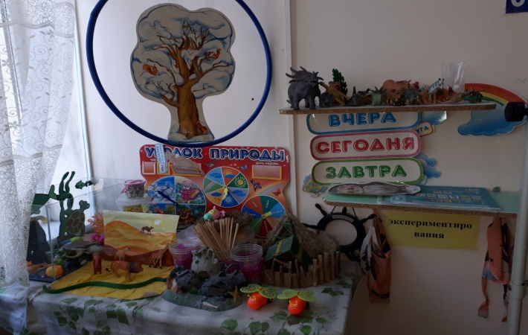
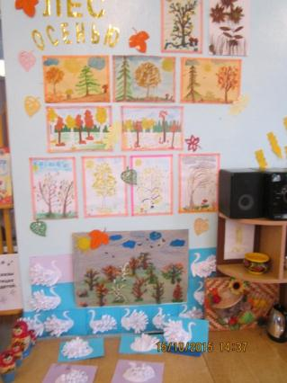
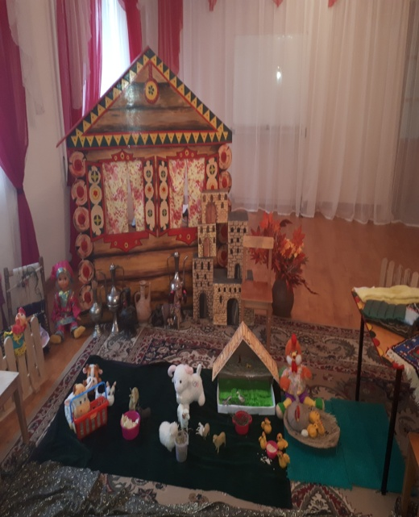
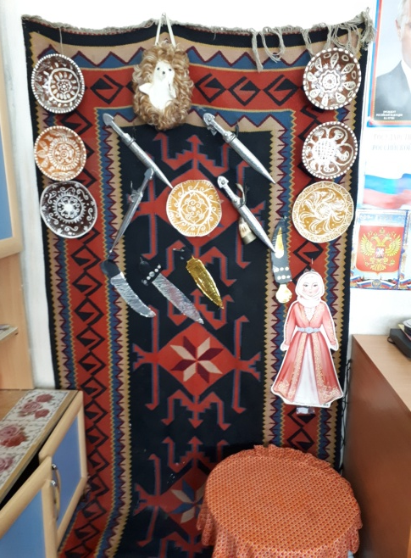
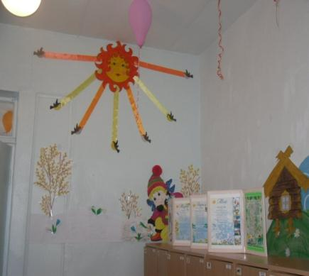
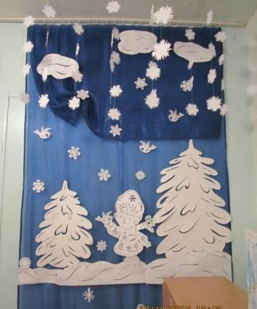
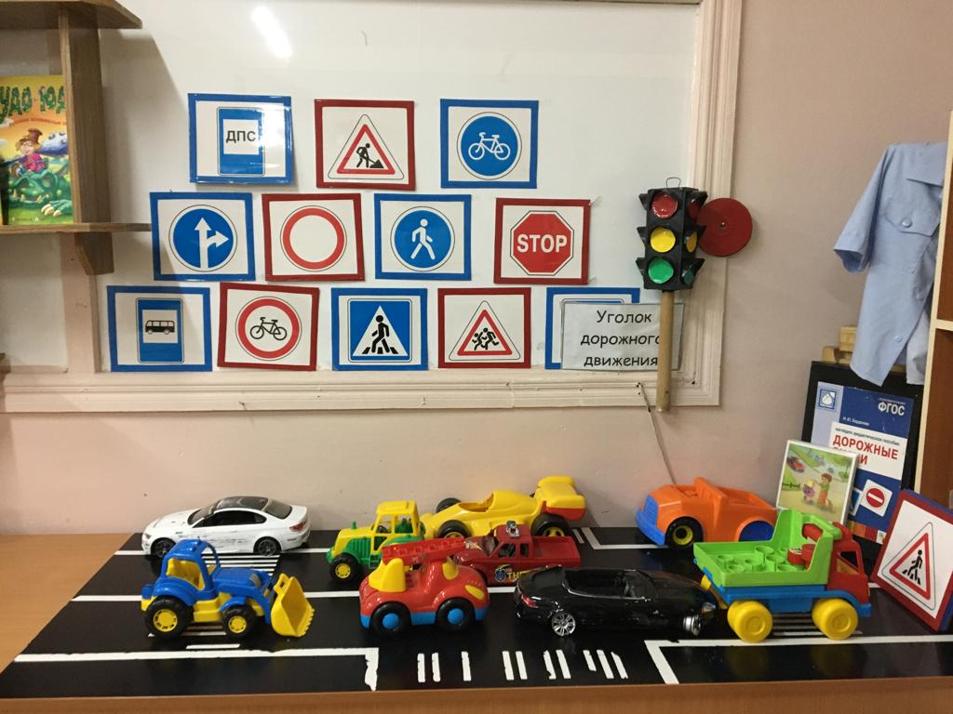
Создание предметно-развивающей среды
(Оформление группы)

Slide 13
Детский сад – ребячье счастье Там проходит ребятня Все уроки бытия. Дети в садике живут Здесь играют и поют Здесь друзей себе находят На прогулку с ними ходят

Slide 17
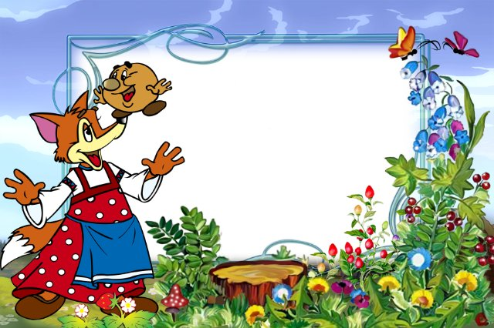
Мы играем Дети спорят и мечтают Незаметно подрастают Детский сад – второй наш дом Как тепло, уютно в нём

Slide 18
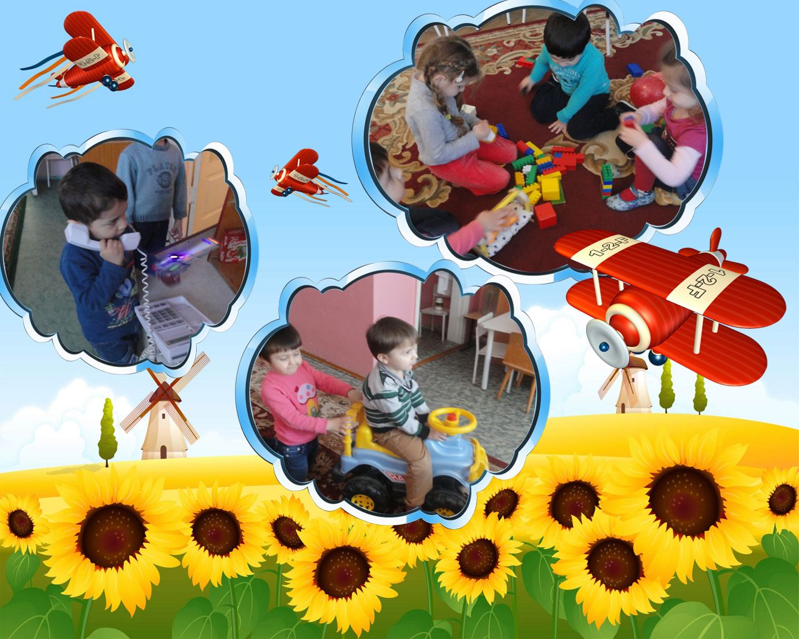

Slide 19
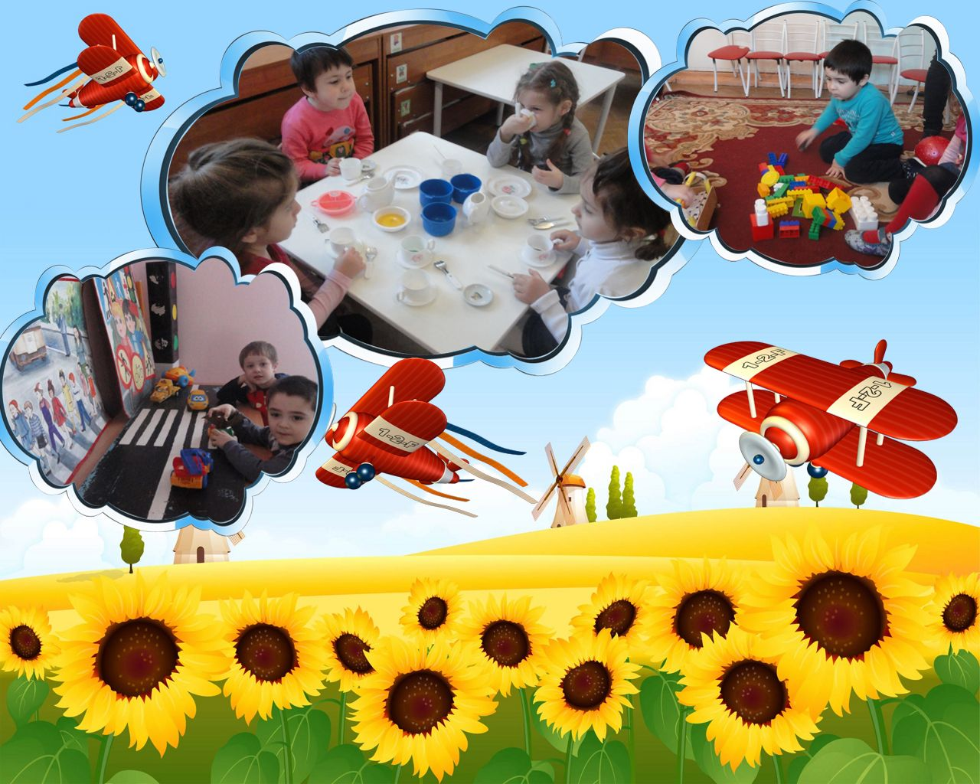

Slide 20
На занятиях День за днём идёт ученье Что-то вроде приключенья Дети счастливо цветут В детский сад гурьбой идут

Slide 22
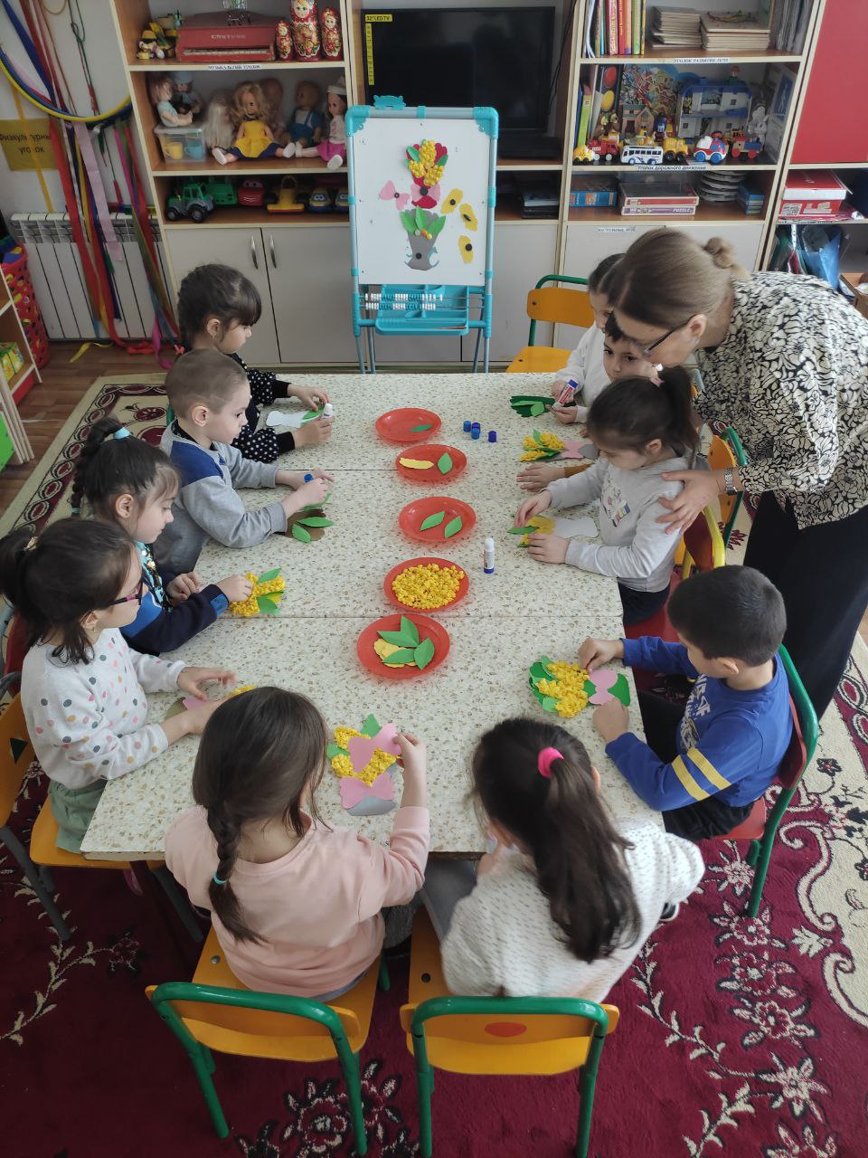

Slide 23
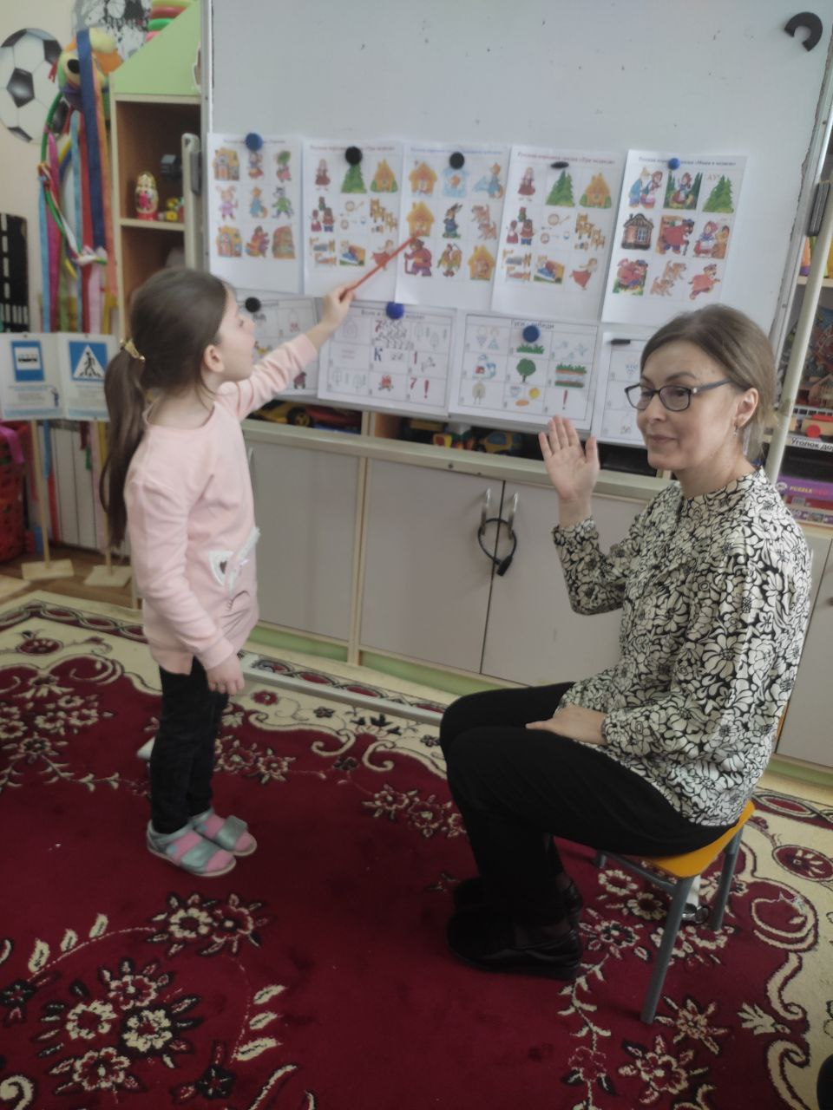
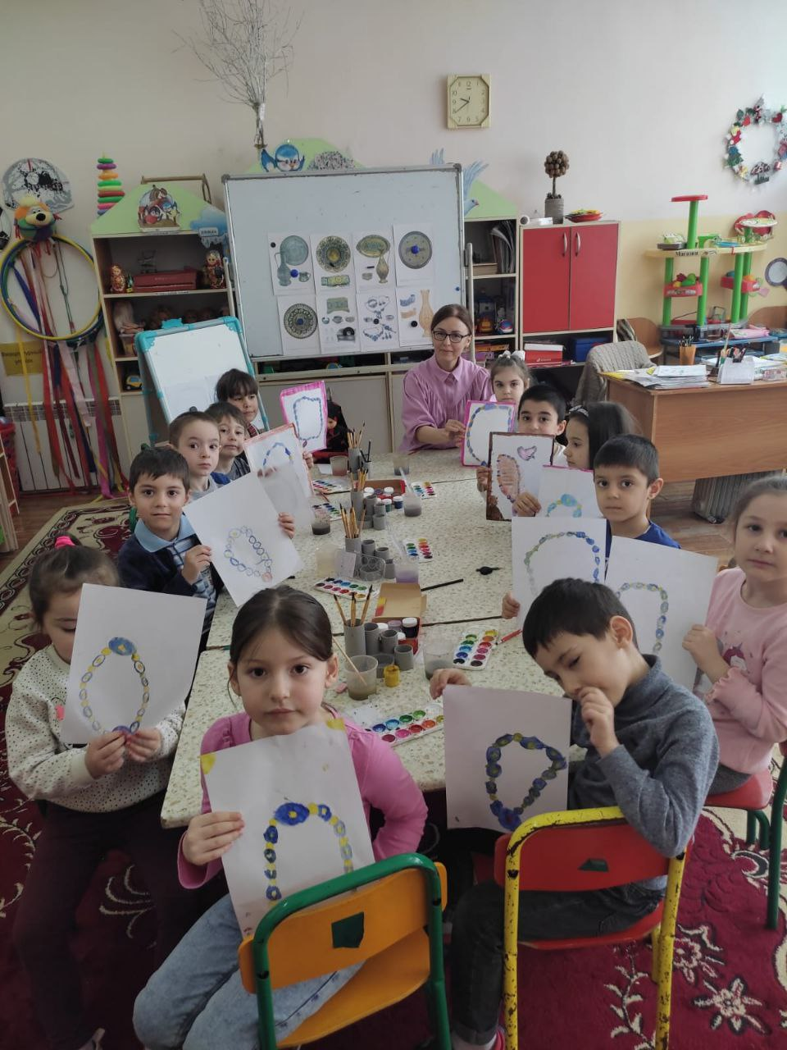

Slide 24
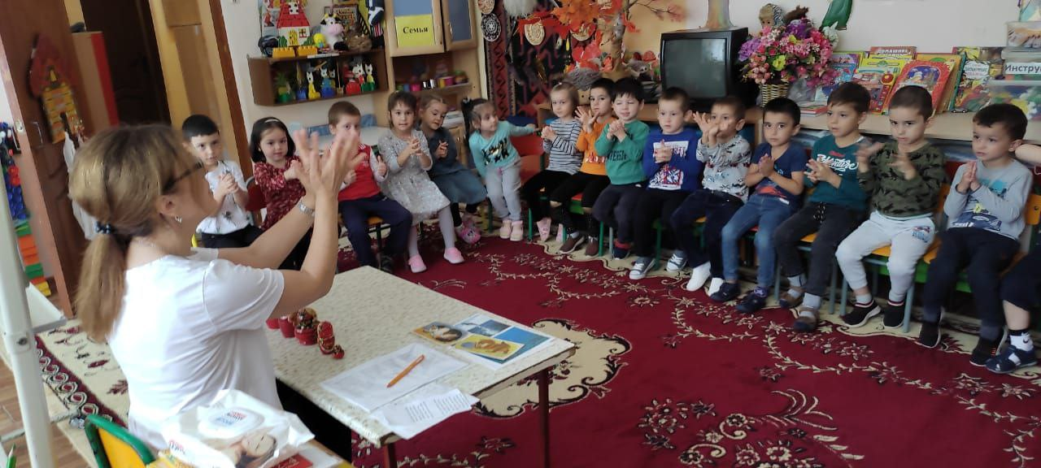
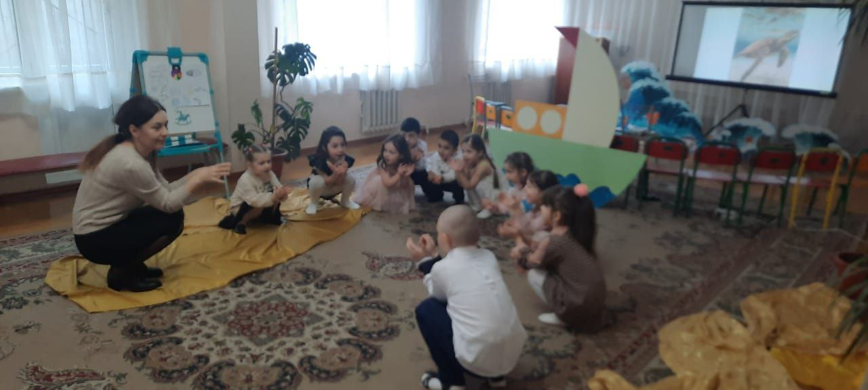
Проект
Музыкальный досуг
«Звёзды Победы»

Slide 25
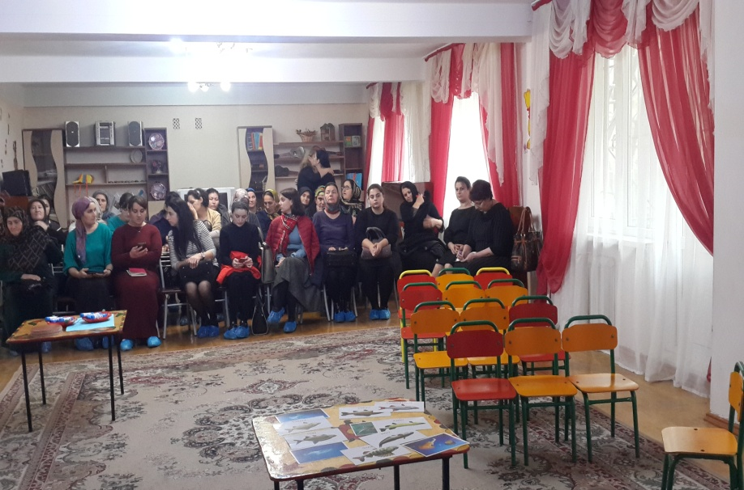
Консультации, беседы,
семинары-практикумы
Участие в конкурсах и утренниках
Работа с родителями
Творческие
отчеты родителей.
Фото выставки и выставки рисунков
Родительские уголки и папки-передвижки
Родительские собрания и домашние задания

Slide 26
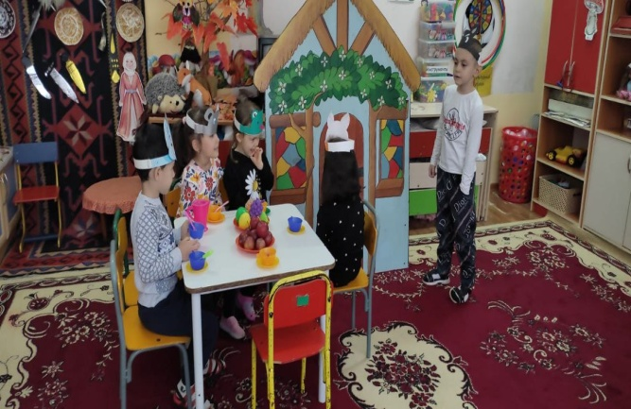
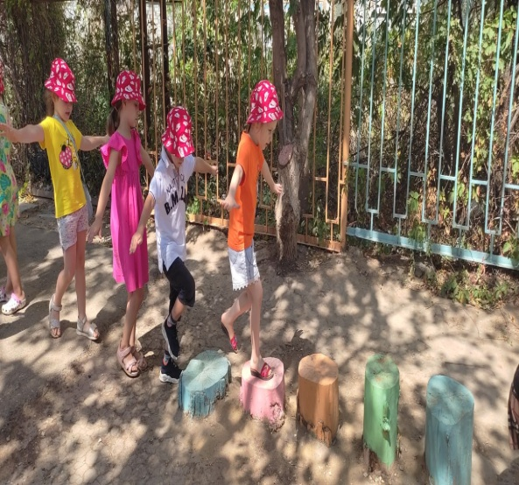
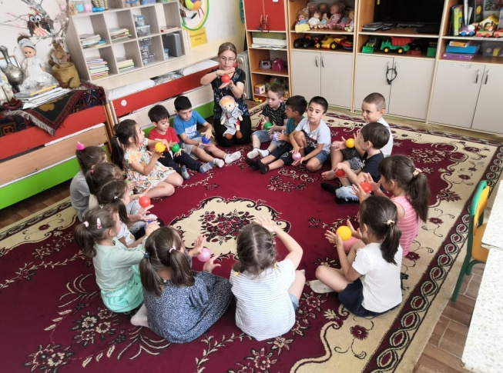
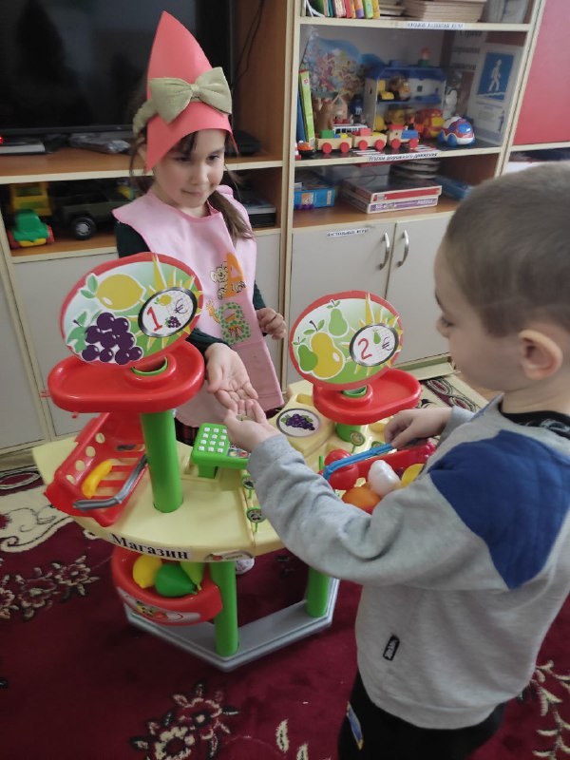
Мир детства сладостен и тонок,
Как флейты плавающий звук
Пока смеётся мне ребенок,
Я знаю, что не зря живу
Твердят друзья: «Есть нивы тише»,
Но ни за что не отступлю
Я этих милых ребятишек,
Как собственных детей люблю.
И каждый день,
Как на премьеру.
Вхожу в притихший детский сад:
Иду сюда не для карьеры-
Здесь каждый мне ребенок рад.
Быть в гуще детских восприятий..
И так на протяжении лет -
Судьба моя – я воспитатель!
Нет лучшей доли на земле.

Slide 27
Спасибо
за
внимание

